Slide 1
Dynamic displays met Smart LEDs
Barbara Ameloot en Wouter Jochems
Begeleid door prof. dr. Danny Hughes

Slide 2
Overzicht
Inleiding
Probleemstelling
Werkwijze
Verder werk
Conclusie

Slide 3
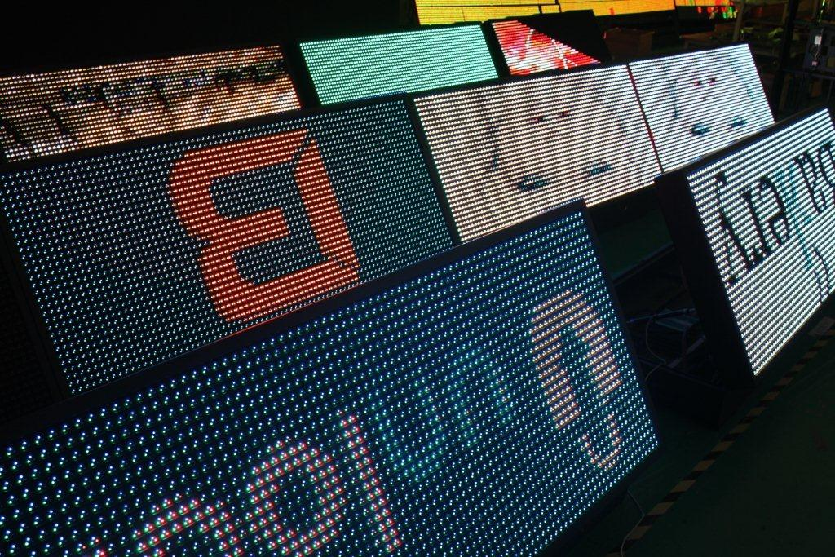
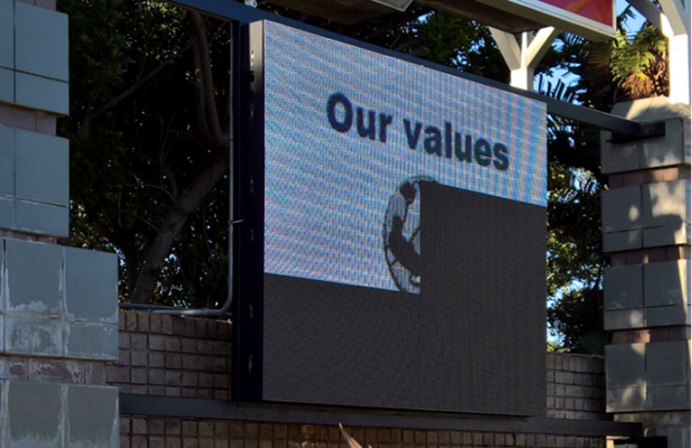
Inleiding
LED displays
Vaak gebruikt
Verschillende vormen
LEDs verbonden met besturingselement
Beweging beperkt
Probleem = snel catastrofaal
Notes:
Vaak gebruikt op evenementen en als reclameborden
Probleem heeft meteen grote impact = > is niet zomaar 1 led dat uitvalt

Slide 4
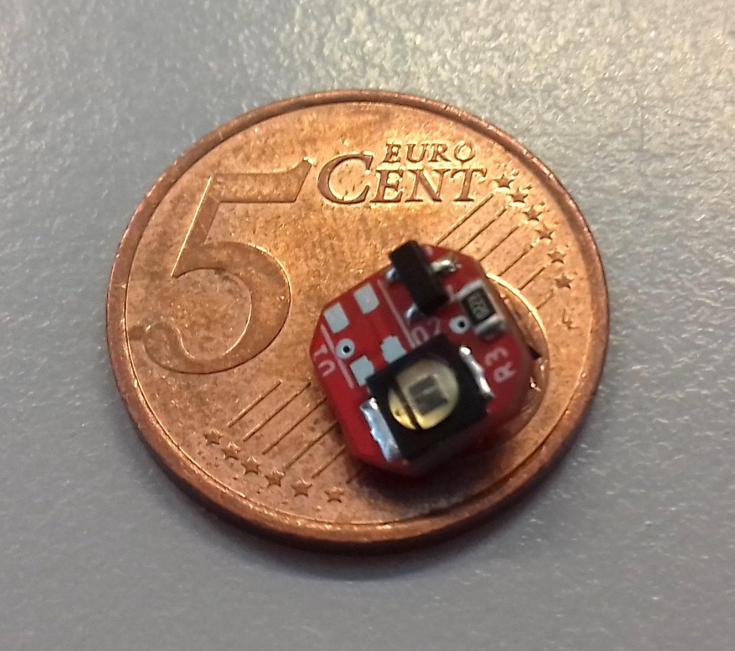
Inleiding
Smart LED
LED + microcontroller
LED = zender + ontvanger
Wat als vele smart LEDs samenwerken als display?
Notes:
Wat is een smart led? (wrs al wel behandelt)

Slide 5
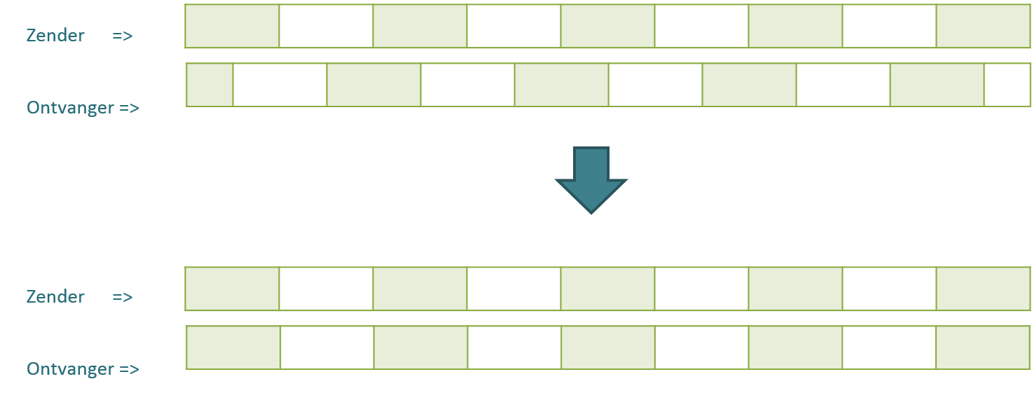
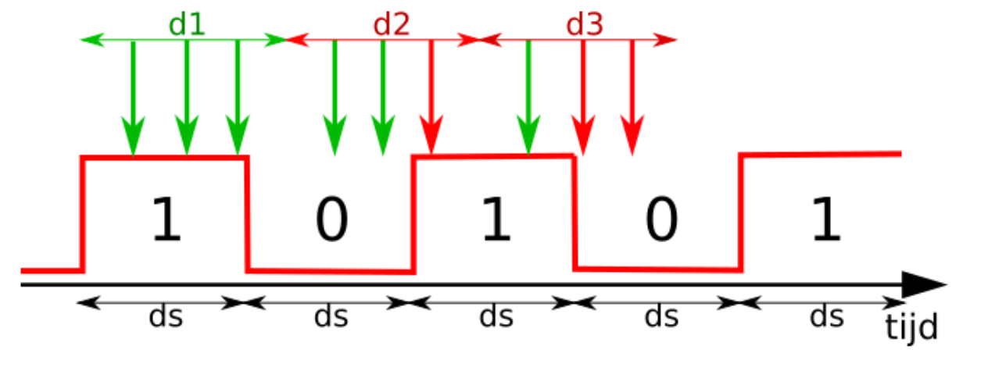
Inleiding
Zender =>
Ontvanger =>
Asynchrone communicatie
Synchronisatie
Oversampling
Zender =>
Ontvanger =>
Notes:
Basis van communicatie, wrs ook al behandelt

Slide 6
Overzicht
Inleiding
Probleemstelling
Werkwijze
Verder werk
Conclusie

Slide 7
Probleemstelling
Bieden led displays opgebouwd uit smart LEDs een meerwaarde ten opzichte van gewone LED displays?
Notes:
Onderzoeksvraag
Hypothese is uiteraard “Ja”

Slide 8
Probleemstelling
Criteria “Meerwaarde”:
Vervanging zonder verlies van functionaliteit
Display werkt als 1 geheel
Blijft werken onder variabele omstandigheden
Hebben minstens 1 extra voordeel
Notes:
Werkt als 1 geheel: denk bvb aan reclamebord waar correct tekst op word weergegeven
Variabele omstandigheden: vooral variabel licht, tis niet da we op waterdichtheid testen
Extra voordeel: een extra functionaliteit, eender wat

Slide 9
Overzicht
Inleiding
Probleemstelling
Werkwijze
Verder werk
Conclusie

Slide 10
Werkwijze
Onderlinge communicatie
Zijdelings
Gericht
Enkele LED
Veranderlijk omgevingslicht
Externe lichtbron (lichtpen, floodlight,…)
Notes:
Onderlinge communicatie = nodig als de leds gaan samenwerken als 1 geheel
Omgevingslicht => variabel => moet blijven werken
Externe lichtbron => touch, extra functionaliteit, interactiviteit

Slide 11

Zijdelings
Invalshoek voorkomt zijdelingse signaal overdracht
Diffuser verzwakt signaal
Sterkere LEDs
Mogelijk te veel energie nodig
Communicatie moeilijk bij vlak display
Notes:
Zijdelings lukt niet met beschikbare hardware, mogelijk wel met andere maar is niet zeker
=> Klassiek vlak display gaat moeilijk maar wel als het maar een simpel patroon moet uitzenden

Slide 12
Gericht
Bit-string correct overgezonden
Communicatie mogelijk bij niet-vlak display
Notes:
Gericht is geen probleem dus als het soort display het toelaat kan er een signaal doorgegeven worden

Slide 13
Enkele LED
Communicatie over display LED
RGB: 1 kleur voor display, 1 kleur voor communicatie
Compact
Smart LED zonder extra hardware
Licht interferentie
Conflict display - communicatie
Notes:
Scheiden van de verschillende kleuren is minder evident dan gedacht
Conflict: wat als display zegt uit en er moet code doorgegeven worden

Slide 14
Enkele LED → 2 LEDs
Communicatie over display LED
RGB: 1 kleur voor display, 1 kleur voor communicatie
Compact
Smart LED zonder extra hardware
Licht interferentie
Conflict display - communicatie
Display LED + extra communicatie LED
RGB voor display, IR voor communicatie
Minder licht interferentie (ook van omgeving)
Minder complexe code
Geen conflict
Notes:
IR is niet zichtbaar dus wel handig aangezien het eindresultaat (een visueel iets) hierdoor niet gestoord wordt

Slide 15
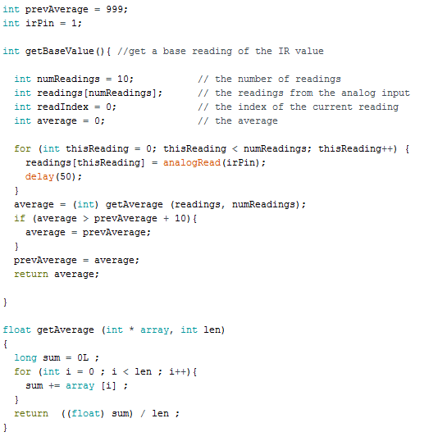
Veranderlijk omgevingslicht
Dynamische threshold
Gemiddelde van een aantal metingen
Waarde >> vorige threshold
Omgeving => Signaal
vorige threshold behouden
Notes:
Waarden zijn gewoon gekozen bij experimenten en bleken goed te werken

Slide 16
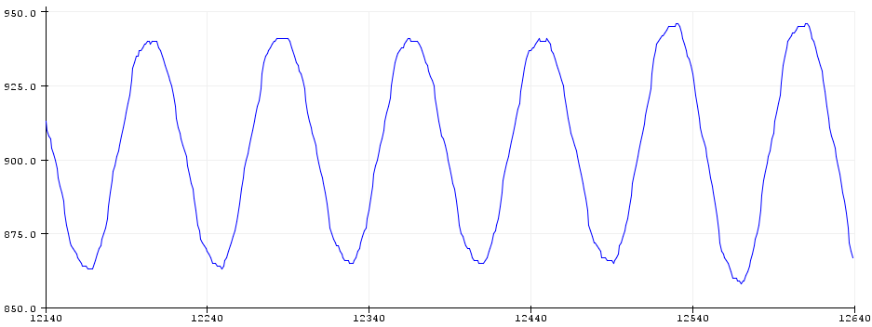
Threshold
Ruis = sinusoïdaal
Incalculeren bij threshold
Notes:
Ruis kan apart van de threshold bijgehouden worden en opgeteld/afgetrokken worden

Slide 17
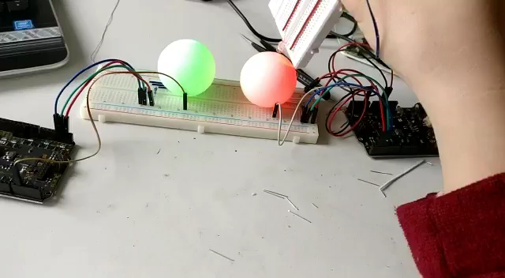
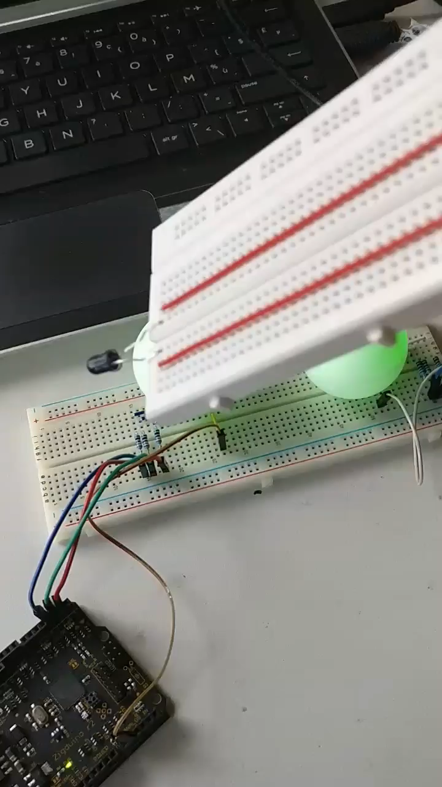
Externe lichtbron
Notes:
Filmpjes + Demo
Leg uit wat verzonden wordt/wat verwacht wordt

Slide 18
Overzicht
Inleiding
Probleemstelling
Werkwijze
Verder werk
Conclusie

Slide 19
Verder werk
Uitgebreidere opstelling met smart LEDs
Zijdelings communicatie met sterker LEDs
Threshold uitbreiden met ruis
Notes:
Meer leds => specialere vorm => toepassing op onderlinge communicatie
Zijdelings: remember niet per se mogelijk
Threshold: zoals reeds gezegd

Slide 20
Conclusie
Vervanging zonder verlies van functionaliteit
Display werkt als 1 geheel
Blijft werken onder variabele omstandigheden
Hebben minstens 1 extra voordeel
Notes:
Opfrissing van criteria

Slide 21
Conclusie
Vervanging zonder verlies van functionaliteit?
Display werkt als 1 geheel?
Blijft werken onder variabele omstandigheden?
Hebben minstens 1 extra voordeel?
Notes:
Criteria worden in vraag gesteld

Slide 22
Conclusie
Smart LEDs werken apart
Gesimuleerd geheel (via programma)
Synchronisatie nodig
Dynamische threshold vangt omgevingsveranderingen op
Interactie met lichtpen mogelijk
LED – besturing problemen => geen grote impact
Notes:
Zoals wij nu hebben werken ze niet als geheel, gesimuleerd geheel (waarbij het programma exact gehard code is wanneer elke led specifiek aan of uit moet) + synchronisatie via extern licht is mogelijk
De dynamische threshold marcheert
Interactie = extra voordeel
+ Geen half zwart display zoals in foto in inleiding door individuele controllers

Slide 23
Conclusie
Interessant voor:
Simpele vlakke displays
Opstellingen met bewegende onderdelen/gebogen vorm
Geen vervanging voor gewone LED-displays
Notes:
Vlakke displays hebben nog steeds de lichtpen interactie en kunnen nog steeds een simpel patroon weergeven
Meer extravagante displays werken beter
Is niet het geval dat gewone led displays verdwijnen vanwege smart led displays

Slide 24
Bedankt voor uw aandacht

Slide 25
Bronnen
Informatie
M. Vandecauter en B. Veys,” FLICRR: Friendly LED Integrated & Compact Radio Replacement”, 2018
G. Corbellini, S. Schmid, S. Mangold en T. R. Gross, “LED-to-LED Visible Light Communication Networks”, 2013
Afbeeldingen
https://www.szptcled.com/post_id_38.html
http://www.led-displays-china.com/Solutions/front-service_311.html

